Slide 1
The hour is come?
The Timing of God
2020.03.08

Slide 2
Timing of God 上帝的時間表
Theory – Jesus
  Not Yet
  Is Come
Practice – Bible Examples
  Joshua
  Moses
  Joseph
  David
  Esther
For Us…
Music
Sharing & A Prayer
理論–耶穌
  還沒
  來了
練習–聖經例子
  約書亞記
  摩西
  約瑟夫
  大衛
  以斯帖
那我呢？
音樂
祈禱

Slide 3
Jesus 耶穌
Time Has Not Yet Come
  John 2:1-4
  John 7:30
  John 8:20
Time Has Come
  John 12:23
  John 13:1
  John 17:1
我的時候還沒有
  約翰福音2:1-4
  約翰福音7:30
  約翰福音8:20
時候到了
  約翰福音12:23
  約翰福音13:1
  約翰福音17:1
God is in Control of Time
Not humans

Slide 4
Recognizing God’s Timing…
Allowed Jesus to know when not to do miracles
Gave Jesus confidence to act in dangerous situations
Fortified Jesus to face death on the cross
使耶穌知道什麼時候不做奇蹟
使耶穌有信心在危險情況
強化耶穌在十字架上面臨死亡

Slide 5
Timing of God 上帝的時間表
Theory – Jesus
  Not Yet
  Is Come
Practice – Bible Examples
  Joshua
  Moses
  Joseph
  David
  Esther
For Us…
Music
Sharing and A Prayer
理論–耶穌
  還沒
  來了
練習–聖經例子
  約書亞記
  摩西
  約瑟夫
  大衛
  以斯帖
那我呢？
音樂
祈禱

Slide 6
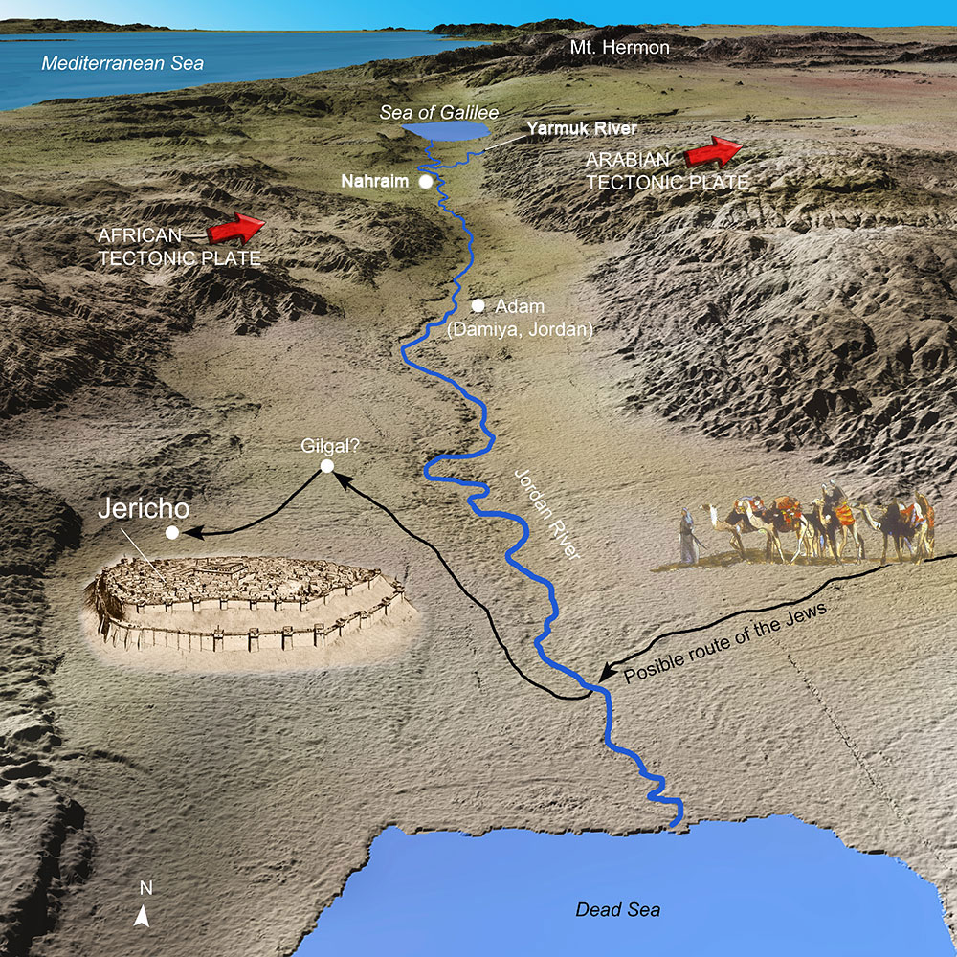
Crossing the Jordan (Joshua 3:16)
1927
21 hours
https://stephenmillerbooks.com/2015/06/more-evidence-for-the-miracle-jordan-river-stops/

Slide 7
Timing of God 上帝的時間表
Moses
  @40 “I’m ready…”
  @80 “I’m can’t…”
Joseph
  Dream of Greatness
  Slavery and Prison
  Reality of Greatness
David
  Anointed as King
  Hunted as a rabbit for 15 years
  Receiving the Kingship
Esther and Mordecai
  “For such a time as this…”
  A King’s insomnia
摩西
  40歲 : “我準備好了…”
  80歲 : “我不能…”
約瑟夫
  偉大的夢
  奴隸制和監獄
  偉大的現實
大衛
  被任命為國王
  15年
  接收王權
以斯帖和末底改
  “在這樣的時候…”
  國王失眠

Slide 8
Timing of God 上帝的時間表
Theory – Jesus
  Not Yet
  Is Come
Practice – Bible Examples
  Joshua
  Moses
  Joseph
  David
  Esther
For Us…
Music
Sharing & A Prayer
理論–耶穌
  還沒
  來了
練習–聖經例子
  約書亞記
  摩西
  約瑟夫
  大衛
  以斯帖
那我呢？
音樂
祈禱

Slide 9
For Us… 那我呢？
Salvation
  Our own
  Others/Family
Life Direction
  Am I Ready?
  Malaysia Outreach
  To Taiwan
  Return Canada
  MOST project
Unique: age, method
Warning: Don’t delay
救恩
  自己的
  其他人
生活方向
  我準備好了嗎？
  馬來西亞推廣
  到台灣
  返回加拿大
  MOST項目
獨特：年齡，方法
警告：請不要延遲

Slide 10
For Us… 那我呢？
Salvation
  Our own
  Others/Family
Life Direction
  Am I Ready?
  Malaysia Outreach
  To Taiwan
  Return Canada
  MOST project
Unique: age, method
Warning: Don’t delay
救恩
  自己的
  其他人
生活方向
  我準備好了嗎？
  馬來西亞推廣
  到台灣
  返回加拿大
  MOST項目
獨特：年齡，方法
警告：請不要延遲
My Spirit will not strive with man forever (Gn6:3)
https://www.gospeltruth.net/1848OE/481011_spirit_striving.htm

Slide 11

Gracious Father: 慈父上帝
1
Fa-ther leads me … by His grace,
Tru-ly a lov-ing Fa-ther
Cares for my weak-ness,
Com-forts my sor-row,
Pro-tecting, ne-ver leav-ing me Fa-ther
Chorus
If one b'lieves,(2x)
ev-ery-thing re-ceives God's bles-sing
with joy and peace.
3
God's promises … are com-plete,
In Je-sus all are ful-fil-led.
Ask an' re-ceive,
Seek an' find
knock: the door's open
-- not a mo-ment soon
1 上帝^{shàngdì} 待^{dài} 我^{wǒ}
有^{yǒu} 洪^{hóng} 恩^{ēn} ,
真^{zhēn} 是^{shì} 我^{wǒ} 慈爱^{cíài} 父亲^{fùqin} .
体贴^{tǐtiē} 我^{wǒ} 软弱^{ruǎnruò} ,
安慰^{ānwèi} 我^{wǒ} 伤心^{shāngxīn} ,
昼夜^{zhòuyè} 保佑^{bǎoyòu}
不^{bù} 离^{lí} 我的^{wǒde} 身^{shēn} .
合唱
你^{nǐ} 若^{ruò} 能^{néng} 信^{xìn} ,(2x)
凡事^{fánshì} 都^{dōu} 蒙^{méng}
神^{shén} 恩^{ēn} 眷^{juàn} ,
意外^{yìwài} 平安^{píngān} .
3
上帝^{shàngdì} 应许^{yīngxǔ}
有^{yǒu} 万千^{wànqiān} ,
在^{zài} 基督^{jīdū} 里^{lǐ} 都^{dōu} 成全^{chéngquán} .
祈求^{qíqiú} 就^{jiù} 得着^{dézháo} ,
寻找^{xúnzhǎo} 就^{jiù} 寻^{xún} 见^{jiàn} ,
叩^{kòu} 门^{mén} 就^{jiù} 开^{kāi}
一点^{yídiǎn} 不^{bù} 迟延^{chíyán} .

Slide 12
Post Script & Prayer
Personal Sharing
  1 preaching time this term
  Saturday 2AM: mother to palliative care. Hours or days left?
  What to do? Cancel and fly?
Prayer
  help me to
    trust in your timing
    rest in you
  give me faith
個人分享
  這學期只一次傳道
  周六2am：母親接受姑息治療
  ？ ？取消飛行？
禱告
  幫我
    相信你的時間表
    在你裡面休息
  給我信心

